Slide 1
Programare Orientată Obiect Lect. dr. Ionescu Vlad-Sebastian
Curs 3:
Abstractizare
Moștenire
Clase abstracte
Interfețe
Polimorfism
Generics

Slide 2
Abstractizare (Abstraction)
O extensie a încapsulării: încapsularea e un fel de abstractizare. De multe ori, cele doua sunt greu de distins.
“Nu știu și nici nu trebuie să știu”
Ascunderea detaliilor de implementare
Folosind modificatori de acces, ca la încapsulare
Generalizează
Un obiect ar trebui să expună public doar metodele strict necesare pentru interacțiunile dorite
Exemplu: nu știu cum funcționează proiectorul, dar nici nu am nevoie să știu. Îmi ajunge să știu ce face și cum îl folosesc
Se realizează prin clase abstracte și interfețe

Slide 3
Abstractizare vs încapsulare
La exemplul cu proiectorul:
Pentru a nu mă răni și a nu strica ceva, nu am acces la componente interne => încapsulare
Am butoane cu care pot modifica anumite aspecte ale componentelor interne, dar nu e treaba mea exact cum se face asta => abstractizare
De cele mai multe ori, cele două sunt inseparabile
Abstractizarea generalizează și ascunde detaliile de implementare: probabil că un proiector poate fi construit în mai multe moduri, dar va fi controlat folosind cam aceleași butoane.

Slide 4

Moștenire (Inheritance)
Multe clase sunt foarte similare, dar nu chiar la fel
De exemplu, clasele folosite pentru excepții
De ce nu putem avea codul comun repetat în fiecare dintre clase?
De ce nu putem avea o singură clasă mare, care să implementeze toate micile diferențe?
Codul comun se va muta într-o clasă de bază, sau clasă părinte
Induce o relație de tipul “este un / este o”
Generalizează: clasele care sunt mai sus în ierarhie ar trebui să fie mai generale

Slide 5
Moștenire (Inheritance)
Într-o subclasă avem acces la toate elementele public sau protected ale clasei de bază
Deși poate fi foarte utilă, de multe ori este abuzată. A se folosi cumpătat, preferându-se asocierile și câmpurile în schimb!
Un avion cu 4 motoare este tot un avion. Un scaun verde este tot un scaun. Dar merită folosită moștenirea aici?
Probabil că nu.
A se evita ierarhiile foarte înalte.

Slide 6
Moștenire – exemplu
class Vehicle { // ... } class Car extends Vehicle { // ... } class Bus extends Vehicle { // ... } class SchoolBus extends Bus { // ... }

Slide 7
Moștenire – un exemplu mai puțin bun
Matematic, relația are loc
Dar în practică este foarte ușor să introducem bug-uri.
În plus, clasa Square nu folosește în mod util toate câmpurile din Rectangle: red flag!
class Rectangle { protected int width, height; } class Square extends Rectangle { // ... }

Slide 8
Clase abstracte (Abstract classes)
Clase care nu pot fi instanțiate.
Pot fi moștenite (și de obicei sunt).
Pot conține metode abstracte: care nu au implementare.
Pot conține câmpuri.
Pot conține metode care au implementare.

Slide 9
Clase abstracte - exemplu
Putem moșteni maxim o clasă și implementa oricâte interfețe:
abstract class AbstractCar { private int kilometers; // ... public boolean turnOnHeat() { return true; } // must be implemented in derived class public abstract int getCurrentGear(); } class BMW extends AbstractCar { @Override public int getCurrentGear() { return 2; // TODO: compute the current gear }
// ...
}

Slide 10
Interfețe (Interfaces)
O interfață este un tip special de clasă care nu conține implementări și nici date. Conține doar metode declarate fără implementare și câmpuri static și final.
Este un “contract”: clasele care implementează o interfață se angajează să respecte acel contract.
O clasă care implementează o interfață ne spune: “sigur fac asta, dar treaba mea cum”.
Exemplu: schimbătorul de viteze este o interfață pentru cutia de viteze. Putem schimba vitezele oricărei cutii (care sunt foarte multe) dacă știm cum funcționează un schimbător (care sunt la fel).
O interfață nu poate fi instanțiată.
Se mai folosește și denumirea de clasă pur abstractă.

Slide 11
Interfețe - Exemplu
Preferați “interface inheritance” în detrimentul moștenirii de clase
// de obicei, un adjectiv cu terminatia "-able" interface IDrivable {
void startEngine(); void accelerate(); void turnSignal(int direction); void decelerate(); void reverse(); } class BMW extends AbstractCar implements IDrivable {
// ... + suprascrierile din AbstractCar @Override public void startEngine() { System.out.println(“Engine on!"); } @Override public void accelerate() { System.out.println("Faster and faster!"); }
@Override public void turnSignal(int direction) { System.out.println("Yeah, I don't know what this means..."); } @Override public void decelerate() { System.out.println("This makes me sad."); } @Override public void reverse() { System.out.println("Don't worry, I’m sure they'll get out of the way..."); } }

Slide 12
Clase abstracte vs interfețe
Folosiți clase abstracte dacă se aplică una dintre [1]:
Aveți cod comun între mai multe clase înrudite.
Clasele care moștenesc clasa abstractă au nevoie de modificatori de acces diferiți de public pentru metodele moștenite.
Aveți nevoie de câmpuri non-static și non-final.
Folosiți interfețe dacă se aplică una dintre [1]:
Vă așteptați ca mai multe clase neînrudite să implementeze interfața. Exemplu: Cloneable, Comparable.
Doriți să specificați un comportament al unui tip de date fără să vă pese de cine și cum îl implementează.
Doriți să aveți “moștenire multiplă”.
1. https://docs.oracle.com/javase/tutorial/java/IandI/abstract.html

Slide 13
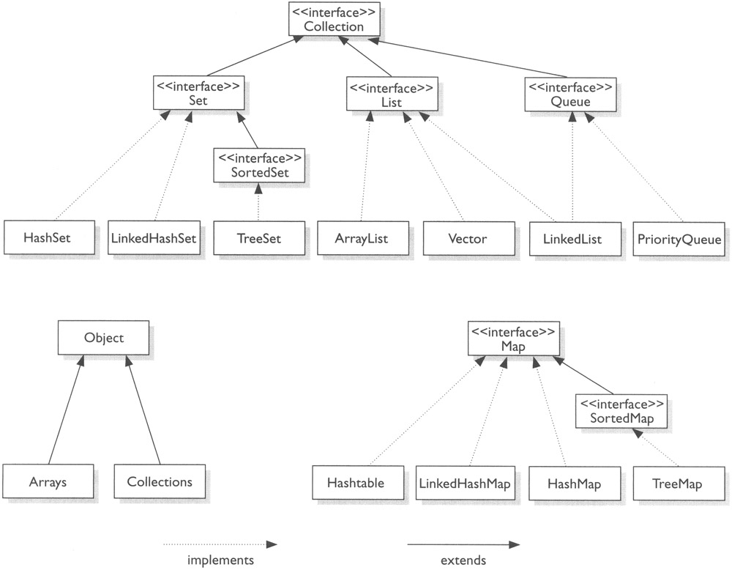
Exemple în Java
Preluare https://www.programcreek.com/2009/02/the-interface-and-class-hierarchy-for-collections/
Notes:
Particularitati:
UML – linie punctata vs solida
Multiple inheritance la interfete
Observati ca se mostenesc doar interfete!

Slide 14
Polimorfism (Polymorphism)
“Cu mai multe forme” – din greacă: poly + morphos.
Când unei referințe la o clasă de bază i se asignează un obiect de tip derivat.
Base = new Derived().
Dacă un obiect* trece mai mult de un singur test instanceof*, atunci acesta este polimorfic.
Clasa Object este superclasă pentru orice clasă în Java:
Late binding.
IDrivable myCar = new BMW(); myCar.accelerate(); // se apeleaza metoda din BMW AbstractCar yourCar = new BMW(); yourCar.turnOnHeat(); // se apeleaza metoda din AbstractCar
System.out.println(myCar instanceof Object); // true
* Oarecum. De ce?
Notes:
Poly = multiple, morphos = forme

Slide 15
Upcasting
Implicit și reușește întotdeauna
BMW someCar = new BMW();
IDrivable sameCar = (IDrivable)someCar; // corect, dar inutil de obicei IDrivable sameCar1 = someCar; // corect si preferabil

Slide 16
Downcasting
Funcționează doar dacă este către obiectul creat la runtime:
Ridică excepție dacă nu:
BMW someCar = new BMW(); IDrivable sameCar = (IDrivable)someCar; IDrivable sameCar1 = someCar; BMW bmwCar = (BMW)sameCar; // corect BMW bmwCar1 = (BMW)sameCar1; // corect
class VW extends AbstractCar { @Override public int getCurrentGear() { return 0; } } // ...
AbstractCar vw = new VW(); // un VW BMW notABmw = (BMW)vw; // exceptie ClassCastException

Slide 17
Downcasting
Corect:
AbstractCar vw = new VW(); // un VW if (vw instanceof BMW) { BMW notABmw = (BMW) vw; // sigur e corect daca intra in if }

Slide 18
Interfețe funcționale
O interfață cu o singură metodă
Utile împreuna cu lambda-uri
@FunctionalInterface interface JoyRide { void floorIt(IDrivable car); } // ... JoyRide bmwJoyRide = car -> { if (car instanceof BMW) { for (int i = 0; i < 10; ++i) car.accelerate(); } else System.out.println(":("); };
bmwJoyRide.floorIt(bmwCar);

Slide 19
Programare generică - Generics
Folosite pentru a scrie clase care pot opera cu mai multe tipuri de date.
Le-am folosit deja: List<>, Map<>.
Evită duplicarea codului.
Oferă type safety.

Slide 20
În proiectele de laborator
Clase abstracte:
Entity?
AbstractRepository?
UndoableOperation?
AbstractValidator?
AbstractService?
Excepții proprii?
Interfețe
IEntity?
IRepository?
IUndoableOperation?
IValidator?
IService?
Excepții proprii?

Slide 21
Ce trebuie știut
Cele patru principii fundamentale ale POO.
Relația de moștenire.
Conceptele din spatele relațiilor dintre clase.
Cum alegem ce folosim.
Elementele de sintaxă.
Aplicarea conceptelor în proiecte cu mai multe entități.
Generics – scop, utilitate, aplicabilitate.

Slide 22
Q & A

